Slide 1

LogicalForest 2 Projeto Final
Felipe Ripplinger Dupont

Slide 2
Plano de testes
Objetivos:
Selecionar, priorizar e planejar os testes das funcionalidades da API ServeRest.
Escopo:
Todos os endpoints presentes.

Slide 3
Plano de testes
Prioridade:
Todas as rotas serão testadas conforme sua funcionalidade. Testes de carga e destrutivos não serão aplicados, focando apenas em testes funcionais.
Estratégia:
A estratégia escolhida para os testes foi a de caixa preta. Os tipos de testes que serão realizados se dividem em dois: regressivos e de fluxo.

Slide 4
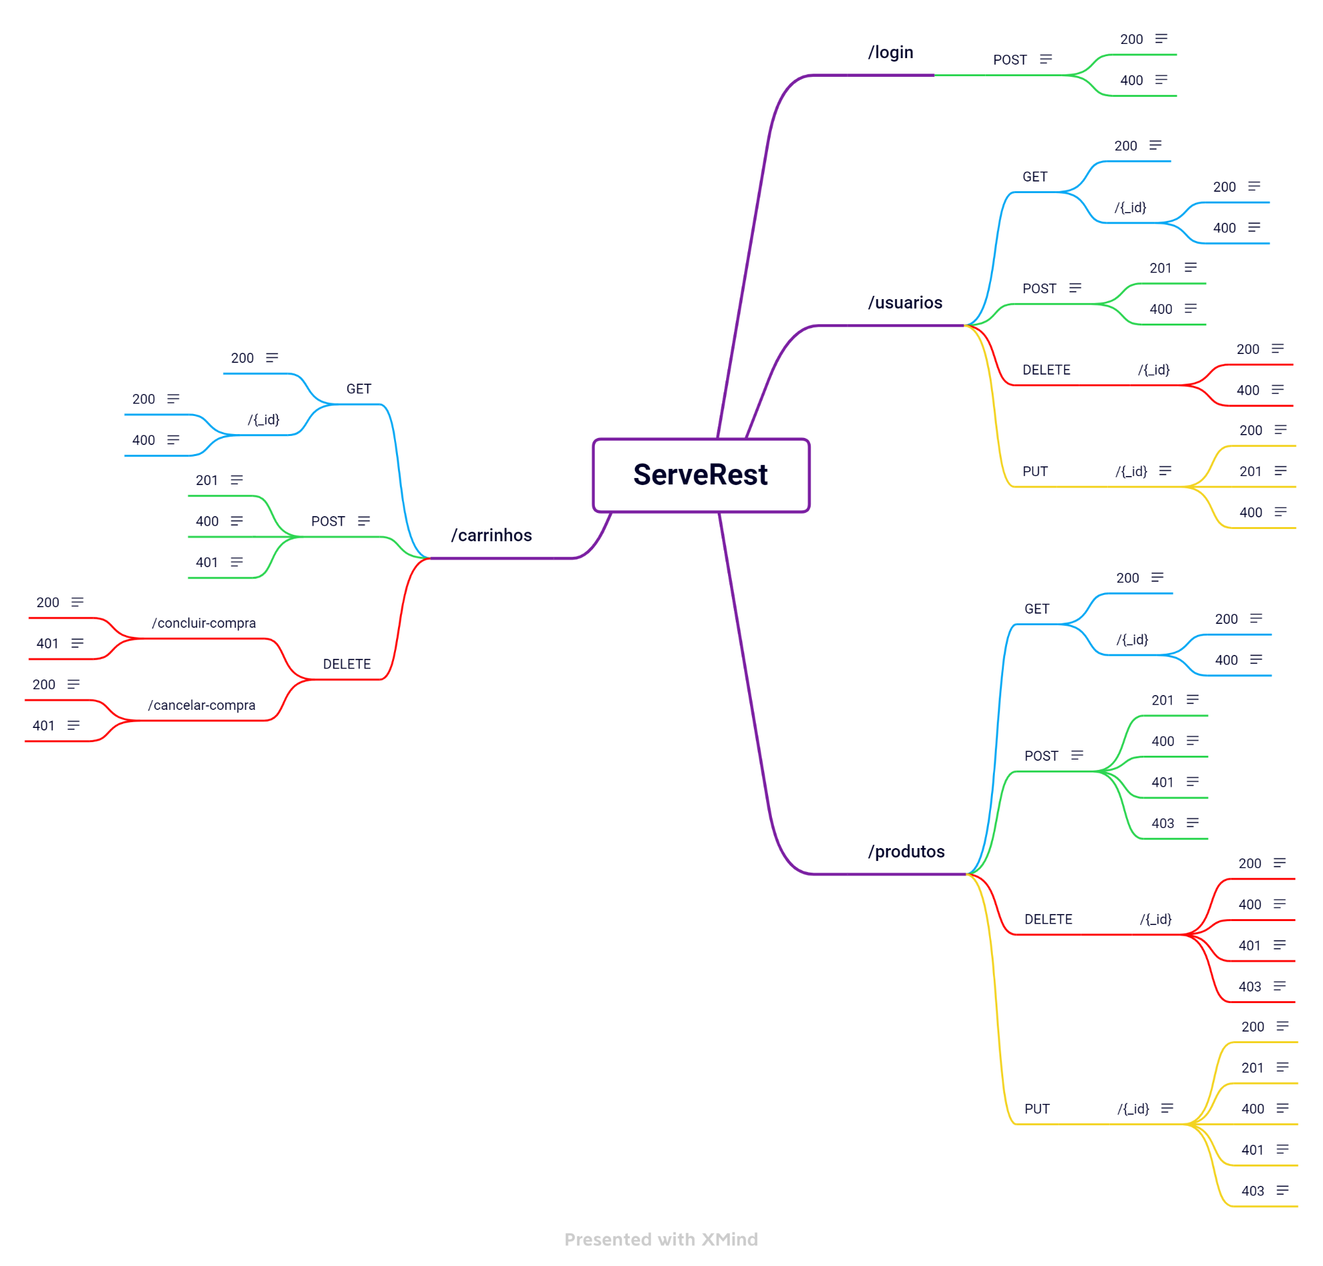
Testes regressivos

Slide 5
Informações gerais da API
CODE | TEXTO | DESCRIÇÃO
200 | OK | Sucesso.
201 | Created | Cadastrado com sucesso.
400 | Bad Request | Inválido ou não pode ser realizado.
401 | Unauthorized | Token ausente, inválido ou expirado.
403 | Forbidden | Rota exclusiva para administradores (administrador = true).
405 | Method Not Allowed | Não é possível realizar GET em /{}. Acesse https://serverest.dev para ver as rotas disponíveis e como utilizá-las.
Métodos de autenticação presente
Bearer Token
Formato de retorno e envio padrão
JSON

Slide 6
Suítes de casos de teste
CTP 01-19
GET
POST
DELETE
PUT
CTN 01-21
CFT 01&02
Candidatos para automação:
Todos os testes presentes na suíte serão automatizados e irão gerar um relatório, também automatizado.

Slide 7
CTP05 - Buscar usuário por ID
Descrição: Deve buscar um usuário com sucesso.
Etapas do Teste: 1.Obter o ID de um usuário cadastrado. 2.Realizar requisição na rota /usuarios/{_id} com o método GET.
Padrão da resposta esperada: 200 - Usuário encontrado
{ "nome": "Fulano da Silva", "email": "beltrano@qa.com.br", "password": "teste", "administrador": "true", "_id": "0uxuPY0cbmQhpEz1" }

Slide 8
CTP11 - Cadastrar produto
Descrição: Deve cadastrar um novo produto com sucesso.
Etapas do Teste: 1.Logar com sucesso(Usuário administrador). 2.Obter um nome não cadastrado, preço, descrição e quantidade, colocar isso no body da requisição. 3.Realizar requisição na rota /produtos com o método POST.
Método de Autenticação: Bearer Token.
Padrão do Body: { "nome": "Logitech MX Vertical", "preco": 470, "descricao": "Mouse", "quantidade": 381 }
Padrão da resposta esperada: 201 - Cadastro com sucesso
{ "message": "Cadastro realizado com sucesso", "_id": "jogfODIlXsqxNFS2" }

Slide 9
CTN10 - Excluir produto sem sucesso (Em carrinho)
Descrição: Não deve excluir um produto caso o mesmo esteja em um carrinho.
Etapas do Teste: 1.Logar com sucesso(Usuário administrador). 2.Obter o ID de um produto cadastrado que esteja em um carrinho. 3.Realizar requisição na rota /produto /{_id} com o método DELETE.
Método de Autenticação: Bearer Token.
Padrão da resposta esperada: 400- Bad Request
{ "message": "Não é permitido excluir produto que faz parte de carrinho", "idCarrinho": [ "qbMqntef4iTOwWfg, yILJY1eaAUC6hyRc" ] }

Slide 10
CFT02 - Fluxo de usuário administrador
Descrição: Simular as atividades que um novo usuário administrador pode realizar.
Etapas do Fluxo: 1.Cadastrar como administrador. 2.Logar como administrador. 3.Olhar os produtos cadastrados. 4.Cadastrar um novo produto. 5.Editar um produto cadastrado. 6.Excluir um produto cadastrado.
Status codes: 201 200 200 201 200 200

Slide 11
Ferramentas
Ferramenta | Função
Google Docs | Documentação do projeto.
Google Slides | Apresentação em slides do projeto.
Postman | Realização de um mapeamento básico das rotas e para conferir defeitos manualmente.
XMind | Criação do Mapa Mental das rotas e seus respectivos status code.
VSCode(JS,Cypress & Mocha) | Desenvolvimento do código dos testes e report automatizado.
Git | Versionamento do código.
GitHub | Hospedagem de código e arquivos.

Slide 12
Relatório de execução
Análise de resultados:
Todos os 42 testes da suíte de testes foram automatizados com sucesso. Me comprometi durante o desenvolvimento dos testes, que a execução dos testes regressivos não afetasse o ambiente excessivamente.
Cobertura de testes:
Path coverage de 100%, tratando todas as funcionalidades e suas possíveis falhas documentadas.

Slide 13
Relatório de execução
Erros encontrados:
BUG-01
Local afetado: Rotas que exijam uma quantidade do body da requisição.
Descrição: Caso a quantidade a ser enviada seja um número muito grande (maior que 9007199254740991) ou não válido, a api considera como um número não seguro e não envia ele na requisição, então o erro retornado é " não contém 1 valor obrigatório".
Sugestão de correção: Criar uma mensagem de erro específica para a situação, como “O valor da quantidade não é um número válido ”

Slide 14
BUG-02
Local afetado: [POST /login].
Descrição: O erro de email e/ou senha inválidos, na documentação está como se retornasse um código 400, quando na verdade ele retorna um código 401.
Sugestão de correção: Ajustar o código de erro na documentação ou na API para que fiquem idênticos.
BUG-03
Local afetado: [GET /carrinhos] e [GET /carrinhos/{_id}].
Descrição: Os endpoints afetados estão com o body resposta incorreta na documentação, possuindo um par de colchetes extra dentro da chave produtos.
Sugestão de correção: Ajustar o body da resposta na documentação ou na API para que fiquem idênticos.

Slide 15
BUG-04
Local afetado: [GET /produtos].
Descrição: O endpoint afetado está com o body resposta incorreta na documentação, possuindo a chave usuários ao invés de produtos.
Sugestão de correção: Ajustar o body da resposta na documentação para que fique idêntico ao da API.
BUG-05
Local afetado: Todas as rotas que exijam um body com algum valor.
Descrição: Ao enviar um body com valores sem aspas, o código de erro retornado é um 500 que não está documentado, o erro também acontece se o body estiver de alguma outra maneira errado. Esse problema não pode ser visto através do site da API apenas por requisições de terceiros.
Sugestão de correção: Desenvolver mais este código de erro para que ele se adapte melhor a situação e registrar ele na documentação.

Slide 16
Relatório de execução
Sugestões:
Adicionar os códigos de erro 5xx na documentação.
Um método PUT para a rota carrinhos, uma função básica, entretanto essencial para qualquer sistema que use carrinhos.
A implementação do código 404 seria uma boa ideia para rotas não existentes, atualmente elas retornam o erro 405, que segundo o RFC 7231, indica que o método recebido na requisição é conhecido pelo servidor de origem, mas não é suportado pelo recurso de destino, algo que não se encaixa muito bem.

